Slide 1
Go-Lang Modules
Eko Kurniawan Khannedy

Slide 2
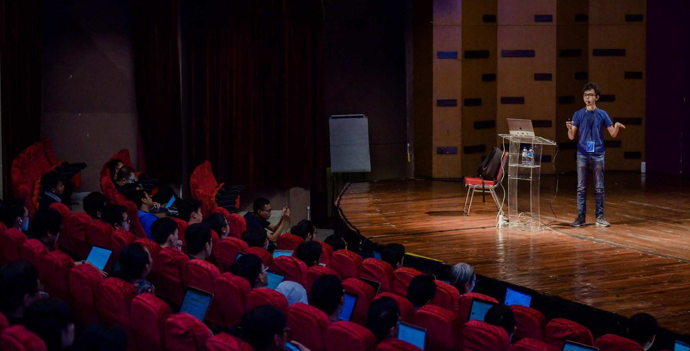
Eko Kurniawan Khannedy
Technical architect at one of the biggest ecommerce company in Indonesia
10+ years experiences
youtube.com/c/ProgrammerZamanNow

Slide 3
Eko Kurniawan Khannedy
Telegram : @khannedy
Facebook : fb.com/khannedy
Twitter : twitter.com/khannedy
Instagram : instagram.com/programmerzamannow
Youtube : youtube.com/c/ProgrammerZamanNow
Email : echo.khannedy@gmail.com

Slide 4
Sebelum Belajar Materi Ini
Go-Lang Dasar

Slide 5
Agenda
Mengenal Go Modules
Membuat Module
Rilis Module
Menambah Dependency
Upgrade Module
Upgrade Dependency

Slide 6
Pengenalan

Slide 7
Sebelum Ada Go Modules
Saat kita membuat aplikasi, biasanya kita akan menggunakan library atau dependency dari project lain.
Sebelum ada Go Modules, management untuk dependency sangat sulit dilakukan di Go-Lang.
Biasanya kita akan meng-copy semua source code library atau dependency lain ke project kita, hal ini membuat project kita menjadi bengkak karena penuh dengan library orang lain.
Atau biasanya library orang lain akan kita save di GOPATH directory, namun hal ini akan sulit jika ternyata beberapa aplikasi butuh library yang sama dengan versi yang berbeda

Slide 8
Go-Modules
Go-Modules mulai dikenalkan di Go-lang 1.11 and 1.12
Dengan Go-Modules, kita bisa membuat project dengan mudah dan dependency management yang sangat mudah

Slide 9
Membuat Module

Slide 10
Membuat Module
Untuk membuat module baru, kita bisa menggunakan perintah : go mod init nama-module
Go-Lang akan secara otomatis membuat file go.mod yang berisikan informasi nama module dan juga versi Go-Lang yang kita gunakan

Slide 11
Rilis Module
Go-Lang terintegrasi baik dengan Git
Untuk merilis module, kita hanya perlu membuat Tag di Git

Slide 12
Menambah Dependency

Slide 13
Menambah Dependency
go get nama-module

Slide 14
Upgrade Module

Slide 15
Upgrade Module
Untuk melakukan upgrade module, kita hanya cukup membuat tag baru di Git

Slide 16
Upgrade Dependency

Slide 17
Upgrade Dependency
Untuk upgrade dependency ke versi terbaru, kita bisa mengubah isi go.mod, lalu mengubah tag nya menjadi tag terbaru
Untuk mendownload versi terbaru, gunakan perintah : go get

Slide 18
Major Upgrade

Slide 19
Major Upgrade
Major upgrade biasanya terjadi dikarenakan ada perubahan pada isi kode program kita, sehingga membuatnya tidak backward compatible
Sebaiknya hal ini sebisa mungkin dihindari
Namun jika tidak bisa dihindari, strategy terbaik adalah merubah nama module

Slide 20
Materi Selanjutnya

Slide 21
Materi Selanjutnya
Go-Lang Unit Test
Go-Lang Concurrency

